Slide 1


HIT THE HATE
Daj hejtowi popalić
Paweł Tarsała
Łukasz Tymoszuk
Notes:
Cześć, chciałbym wam przedstawić prezentację na temat naszego podejścia do zniwelowania hejtu zarówno w szkołach jak i w całym Internecie.
Project nazwaliśmy Hit The Hate, czyli Daj Hejtowi Popalić

Slide 2
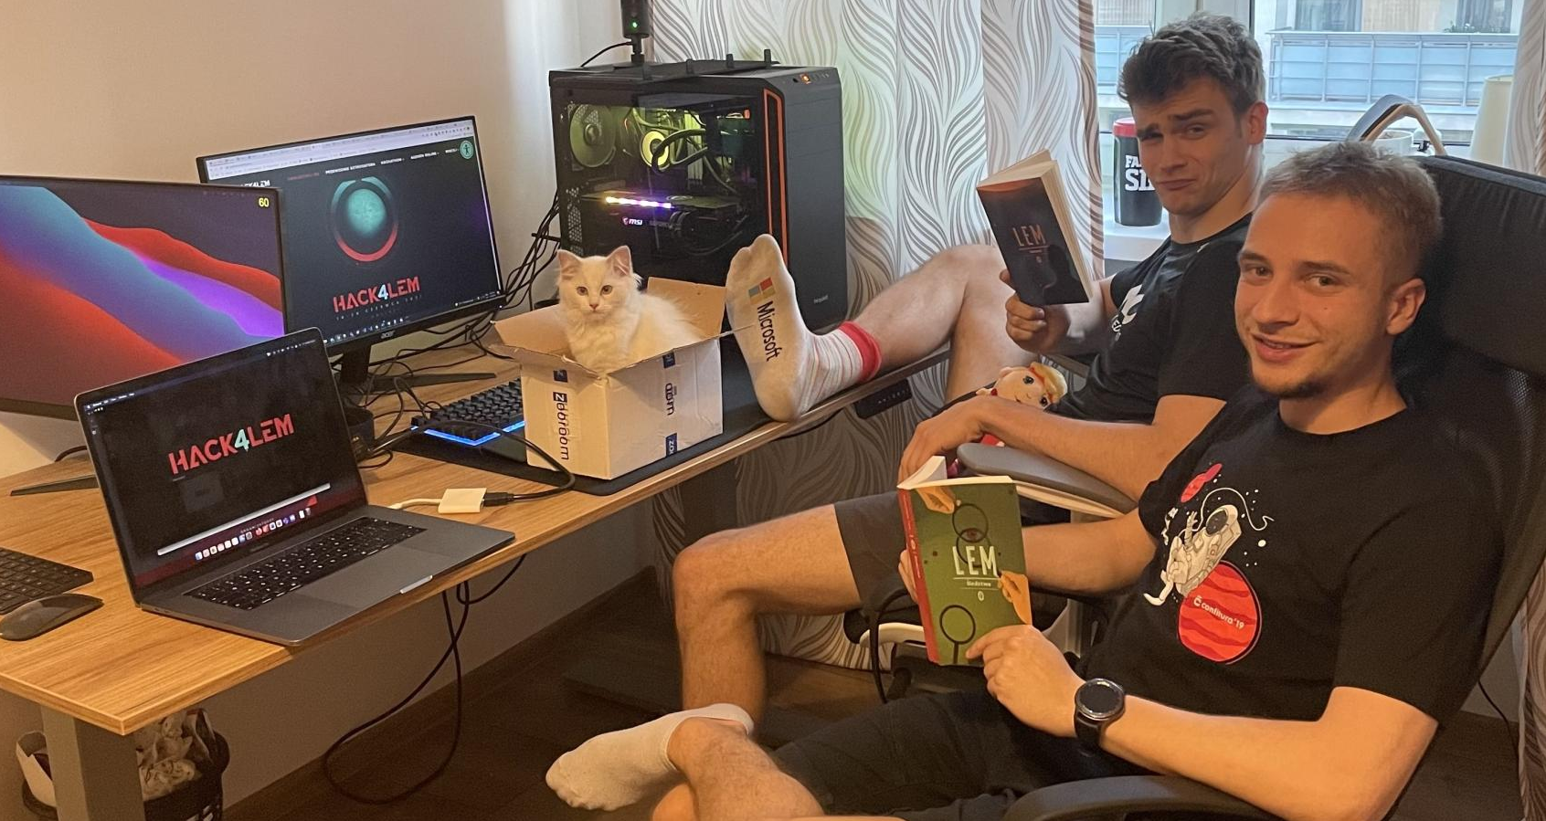
NASZ TEAM
Paweł
HEJT
Łukasz
Chmurka
Notes:
Nasz wspaniały team składa się z dwóch programistów oraz kapitana załogi – Chmurki. Jesteśmy świeżymi absolwentami Wojskowej Akademii Technicznej, a tworzenie rozwiązań pomagających społeczeństwu jest naszą pasją ☺

Slide 3



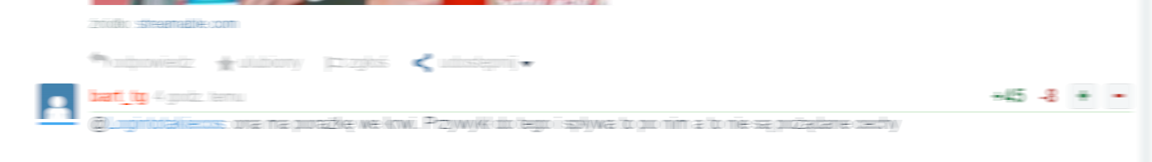
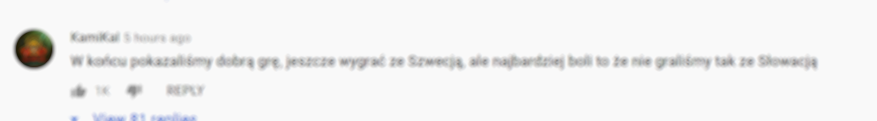

HEJT
Notes:
Niestety hejt wsiąknął w nasz główny zbiornik informacji – Internet. Na każdym kroku możemy się z nim spotkać, a jedynym sposobem na zapobiegnięcie go, jest jak na razie nasze przygotowanie emocjonalne oraz poziom umiejętności retorycznych. Postanowiliśmy podzielić hejt na dwie gałęzie I pracować nad nimi

Slide 4

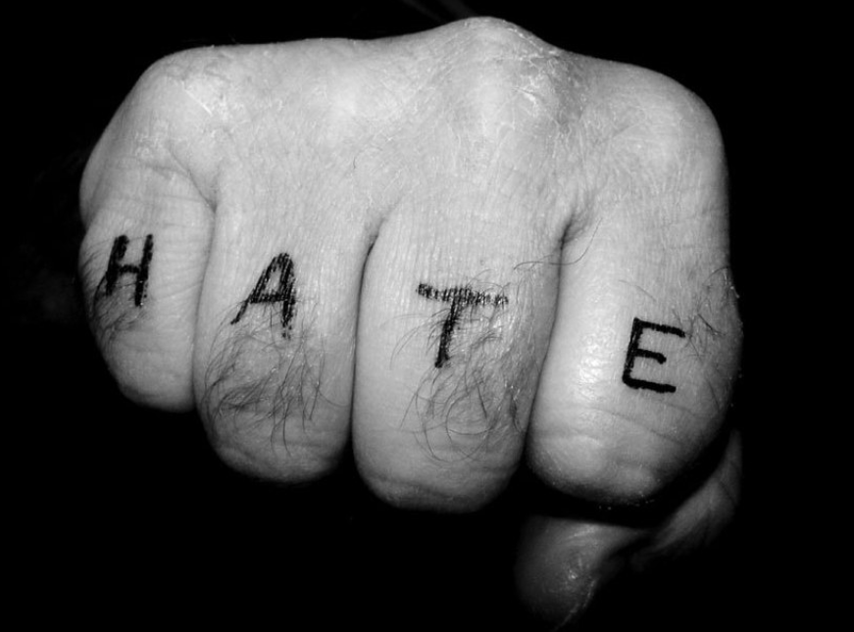
HEJT
Być Hejtowanym
Hejtować
Notes:
Pierwszą stroną medalu jest bycie hejtowanym, czyli przyjmowanie hejtu, zauważenie go oraz potrzeba do zareagowania w jakichś sposób.
Następnie jest strona czynna – czyli hejtowanie. Czasami zdarza się, że po prostu nie wiemy, że hejtujemy i chcialibyśmy być powiadamieni, że treści, które wysyłamy mogą nie trafić w porządany sposób do odbiorcy oraz mogą spowodować negatywne reakcje, a może uniosły nas emocje I potrzebujemy tylko hamulca, który nam powie, że przesadzamy

Slide 5



HIT THE HATE
Daj Hejtowi Popalić
ZGŁASZANIE HEJTU
BADANIE POZIOMU HEJTU
NOTYFIKOWANIE O HEJCIE
Notes:
Postanowiliśmy poruszyć te tematy w ramach projektu Hit The Hate, czyli Daj Hejtowi Popalić
3 główne element składowe to anonimowe zgłaszanie treści hejtowych, Badanie poziomu hejtu w wypowiedzi z zastosowanie algorytmów uczenia maszynowego oraz notyfikowanie użytkownika w czasie rzeczywistym o wprowadzaniu treści hejterskich.

Slide 6



ARCHITEKTURA
Wtyczka do Przeglądarki
MS Teams
Moduł AI
Notes:
Hit The Hate kładzie mocny nacisk na hejt wśród uczniów dając im możliwość ręcznego zgłaszania hejtu, co z kolei polepsza jakość modelu uczenia maszynowego badającego poziom hejtu. Moduł Sztucznej Inteligencji wykorzystywany jest w darmowej wtyczce do przeglądarki, która skromnie notyfikuje użytkownika podczas pisania hejterskich wiadomości, że wiadomość może mieć troche negatywny wydźwięk oraz warto spojrzeń na nią jeszcze raz.

Slide 7
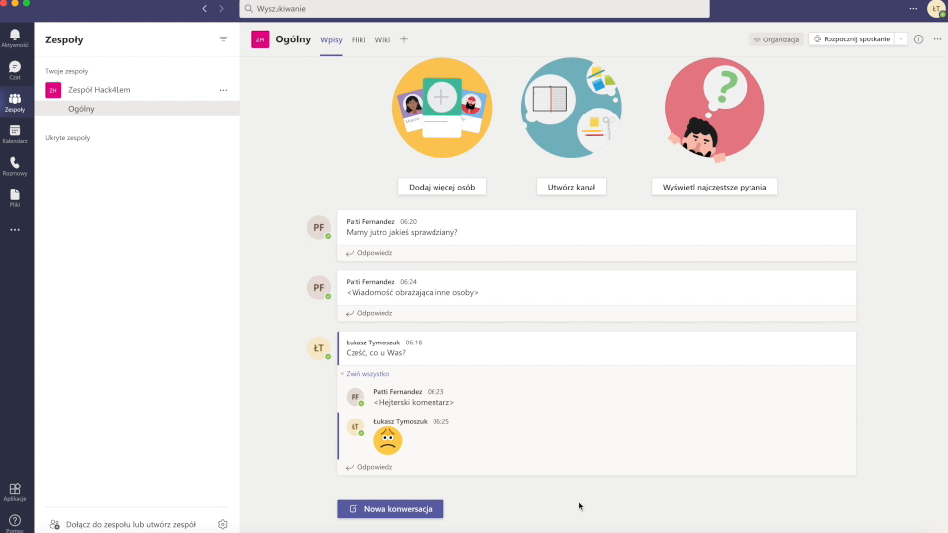
MS Teams - DEMO
Notes:
Przejdźmy teraz do teamsów na lekkie demo. Dzięki wtyczce do Teamsów jesteśmy w stanie zgłosić hejt nawigując w panelu do Zgłoś Hejterski komentarz oraz dodajemy komentarz wedle uznania. To samo możemy zrobić z prywatnymi konwersacjami.
Mamy także panel nauczyciela, który przedstawia listę hejterskich wpisów wraz z autorami wpisów. Nauczyciel jako moderator, może odrzucić hejterską treść, jeśli uważa ją za nieszkodliwą. Mamy także zakładki dla uczniów, które pomagają w codziennych zmaganiach z hejtem. Można je przeczytać i zdobyć wiedzę na temat potencjalnych obron od hejterskich treści.

Slide 8
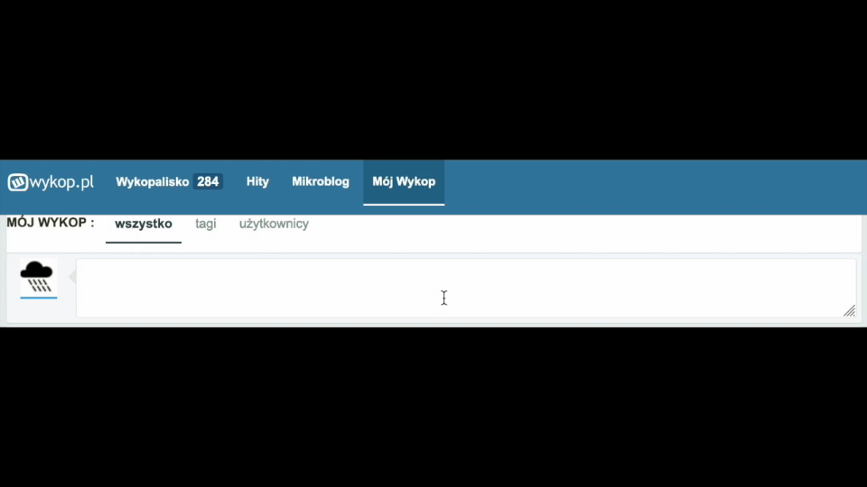
Wtyczka Do Przeglądarki - DEMO
Notes:
Następna w kolejce jest wtyczka do przeglądarki. Załóżmy, że jesteśmy na najsłynnieszym Polskim forum – Wykop.pl I chcemy opublikować treść. Dzięki wtyczne nasze zdania przepuszczane są przez algorytmy uczenia maszynowego, które szacują poziom hejtu w wypowiedzi w czasie rzeczywistym. Jesteśmy w stanie określić poziom hejtu na podstawie wyświetlanych ikon. Roślinka to dobry wpis, trójkąt ostrzegawczy to lekki hejt, a czerwona ikona z wykrzyknikiem oznacza poważny hejt

Slide 9
PERSPEKTYWY ROZWOJU
Wsparcie dla innych platform (Discord, Slack…)
Rozwój wtyczki
Wsparcie innych mediów społecznościowych
Możliwość ukrywania treści hejterskich
SpinBot – zamiana sentymentu treści na pozytywny

